Slide 1
Dynamic modeling for product family evolution combined with artificial neural network based forecasting model : A study of iPhone evolution
Technological Forecasting & Social Change(2022)
Sumana Biswas * , Ismail Ali , Ripon K. Chakrabortty , Hasan Hüseyin Turan , Sondoss Elsawah , Michael J. Ryan
- Capability Systems Centre, University of New South Wales, Canberra, Australia
2022.05.06
유재상

Slide 2
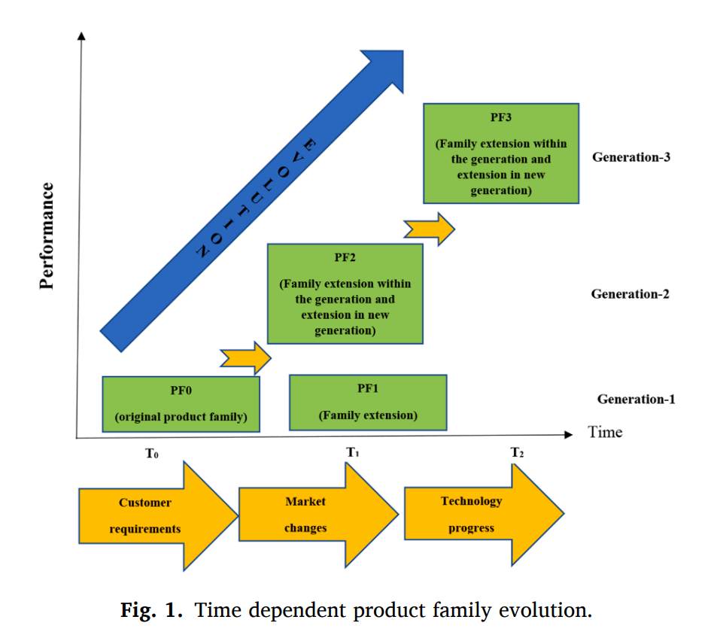
Product family evolution & Dynamic Environments
Evolution characteristics of product (family)
Similar with organisms (진화론)
- Adapt dynamic environment i) Customer requirements ii) Technology advancement iii) Markets and Policies)
- Require evolving continuously
Mutation , Gradient
KEY word : product family , dynamic factors, predicting with ANN

Slide 3
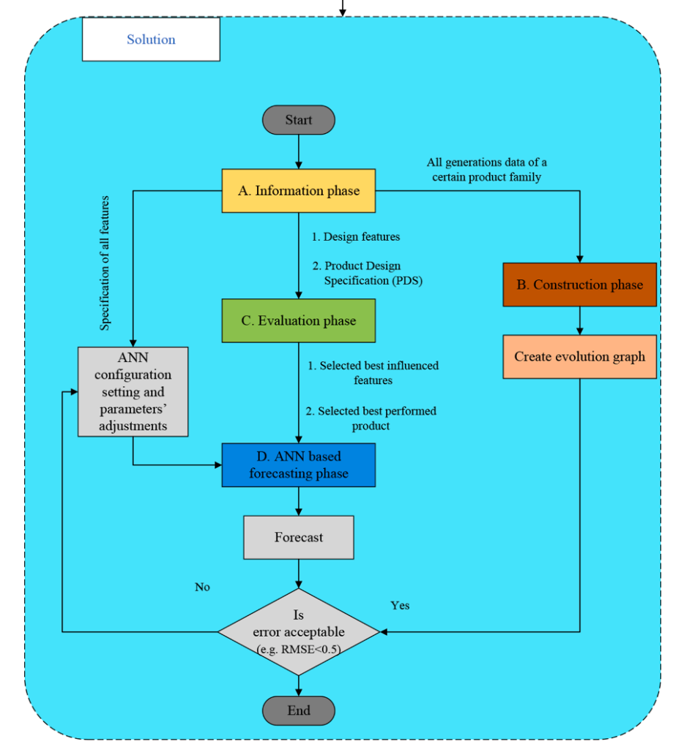
Flowchart of methodology for product family evolution
크게 3가지를 도출하고자 함
Information Phase) input setting - with dynamic environments, analyze product family evolution
Evaluation phase) In product family, - find influential product features - find influential product
Forecasting phase) From the result of Evaluation, - find future specification of influential features
Evaluation phase에서는 ANN을 사용하지 않음. ➔ Evaluation phase 를 ANN의 input modeling 이라고도 볼 수 있음.
Dynamic environments를 반영한 제품의 변화

Slide 4
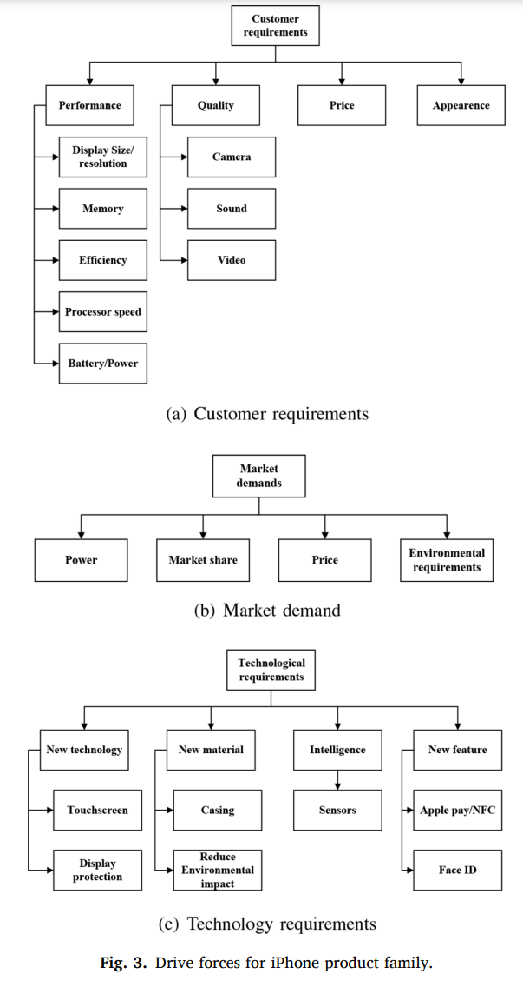
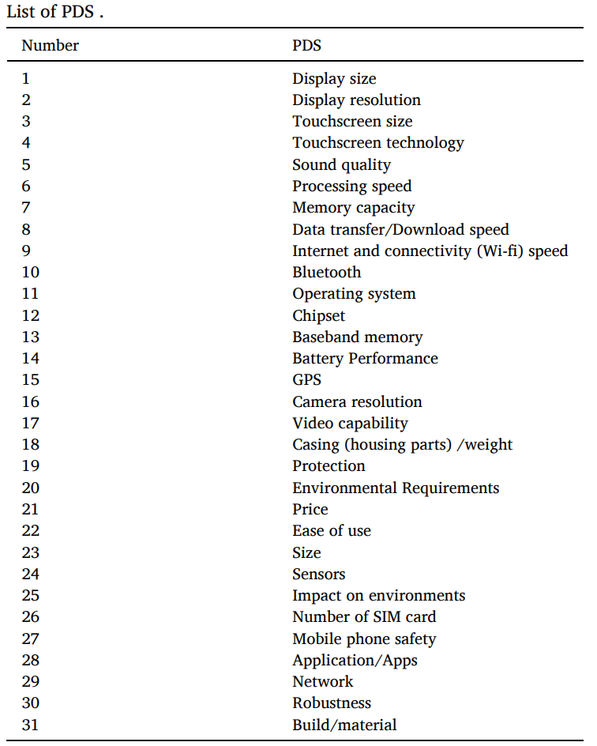




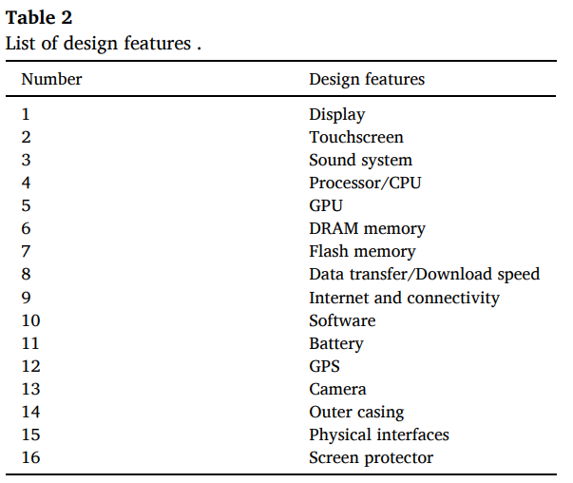

A) Information Phase (input data)
1) Make the PDS
Step i) The set of dynamic factors
Step ii) drive the PDS
with m different set of W, we can make total m number of PDS.
2) Design features of each product
회사 내부의 정보로써 주어졌다고 가정
한 제품에 여러 개의 design features가 있고, K개의 제품이 있다고 가정

Slide 5



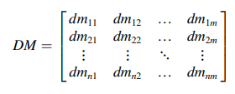
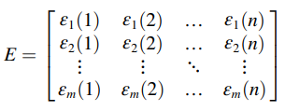


C) Evaluation Phase (Design feature, product)
한계 : 어떻게? given 이라고 가정
PDS (dynamic environments)로 부터 최적점을 찾음.
기존 갖고 있는 spec과 비교하여, bias를 계산 Correlation degree matrix (= E) [GRA method]
각 PDS의 importance (= WT)를 고려하여 최종 evaluation model 도출 [Fuzzy AHP method]
MCDM (다기준 의사결정론)
Relationship matrix
Design features & PDS (Dynamic factors)
- n : alternatives = design features
- m : criteria = PDS
Decision making matrix
Design matrix
Products & PDS (Dynamic factors)
- n : alternatives = products
- m : criteria = PDS
n개의 대안들을 m개의 기준으로 비교하고 순서를 매긴다.
i) E ➔ 값이 클수록 최적점과의 차이가 있음 ➔ great probability of change
ii) WT 값이 클수록 key functional requirement
※ 이 부분에 대해서, 논문의 구체적인 유도 논리가 부족함.
※ 또한, 계산과정속에서 size (dimension)이 불일치하여, 해석이 어려움
Notes:
Display size, price 등등

Slide 6
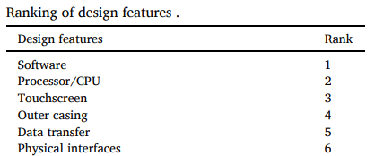
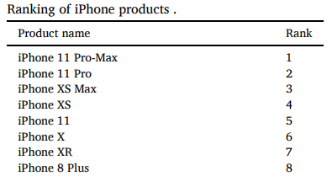
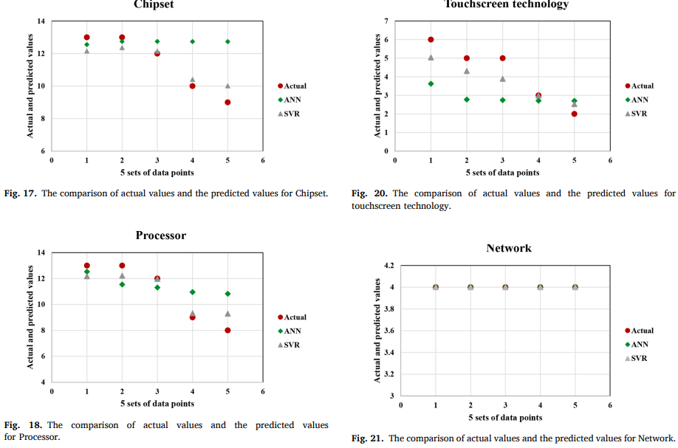
Case study with i-phones and conclusion
Evaluation of design features and products
Conclusion (Contribution)
Organism (진화론)이라는 다른 분야의 idea를 product family design에 접목하고자 함
Dynamic factors (소비자, 시장, 기술력) 등을 반영하여, 기존 세대의 플랫폼을 평가하고, 주 feature 및 product을 파악하고자 함
더 나아가, AI (딥러닝)를 활용하여 주 특성의 spec을 예측하는 product family evolution에서의 첫 시도
Prediction design spec of importance design features
Limitation
ANN 을 기존에 있던 모델을 가지고, 그냥 적용해봤다 정도 product family 라는 domain에 맞게, 모델을 변화할 필요가 있음
모델 선정에 대해서도, 여러 개를 해보고 각 parameter 혹은 type들을 가장 성능이 좋은 것들을 뽑아서 결과를 냄.
Dynamic factors 들을 보고자 한 것은 맞으나, 그것에 대한 구체성이 충분하지 않고 가정이 많음.
제품의 component 단위 그리고 structure (inter-connection)를 고려하지 않음

Slide 7
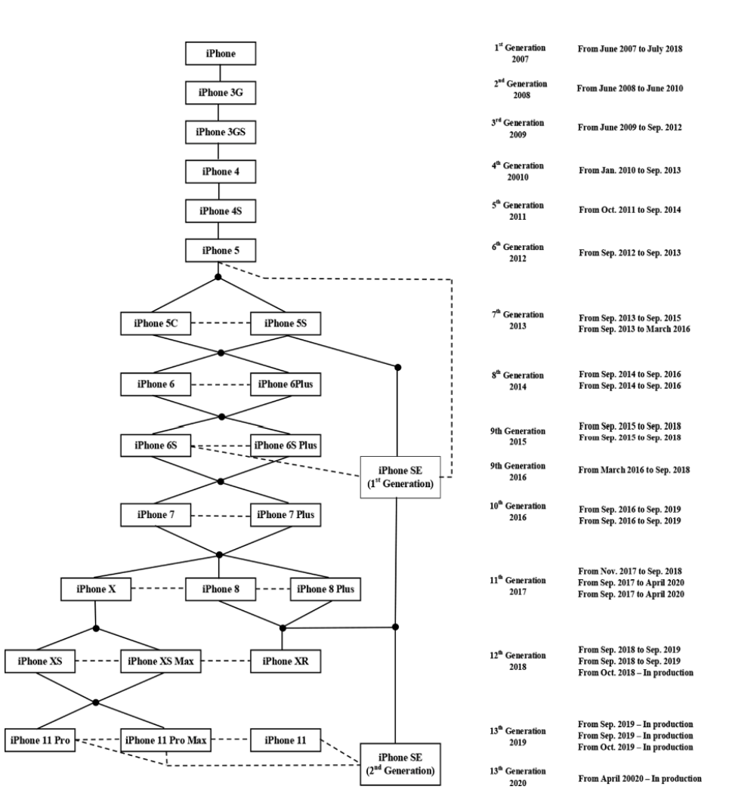
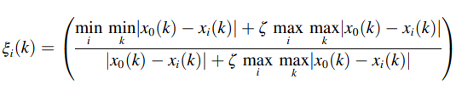
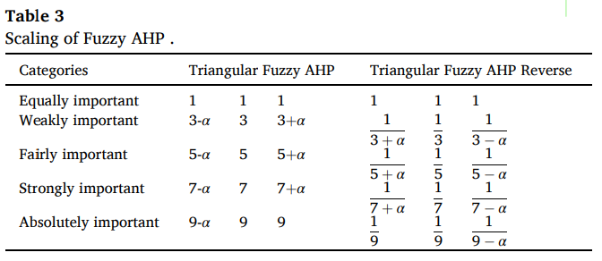
부록
Grey relational coefficient
Construction Phase - Evolution graph
Fuzzy AHP

Slide 8
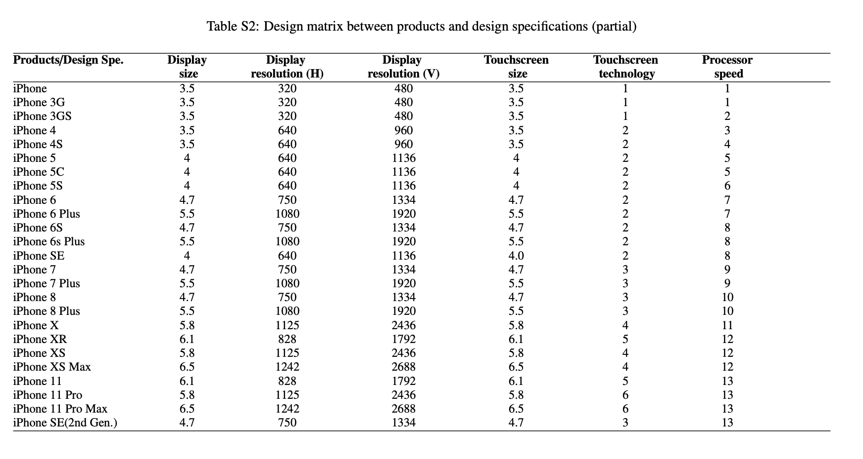
부록 ii)
Design matrix

Slide 9
Deep Generative Tread Pattern Design Framework for Efficient Conceptual Design
Journal of Mechanical Design (2022)
Mingyu Lee, Youngseo Park, Hwisang Jo, Kibum Kim, Seungkyu Lee, Ikjin Lee¹
- Department of Mechanical Engineering, KAIST / Hankook Tire & Technology Co., Ltd.,
2022.05.06
유재상

Slide 10
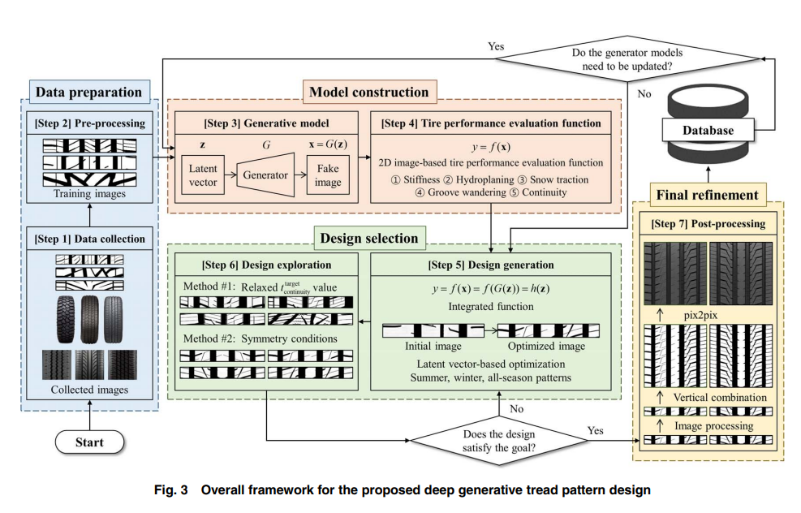
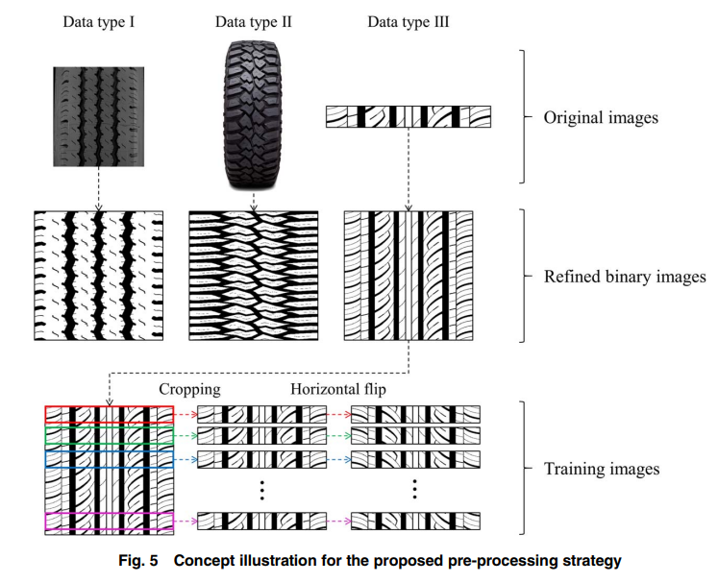
Case study with 25 generations of i-phones and conclusion
문제 이슈 : Conceptual design 단계에서, designer 와 engineer 사이의 반복된 iteration으로 인한 업무의 비효율성 i) 여러 부서 및 많은 인원 필요 ii) 사전경험 많은 경력자 필요 ii) 새로운 tire tread를 만드는 것의 창의성
해결방법 : GAN 방법론을 활용하여, 1) 새로운 최적의 tire tread pattern 을 형성 2) 데이터 부족 현상
데이터 부족을 해결하기 위한 전처리과정

Slide 11
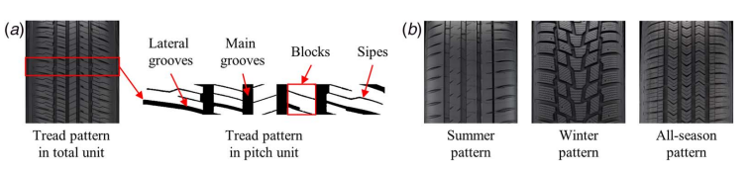
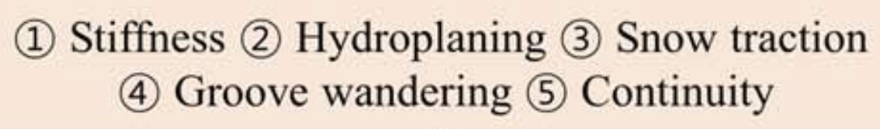
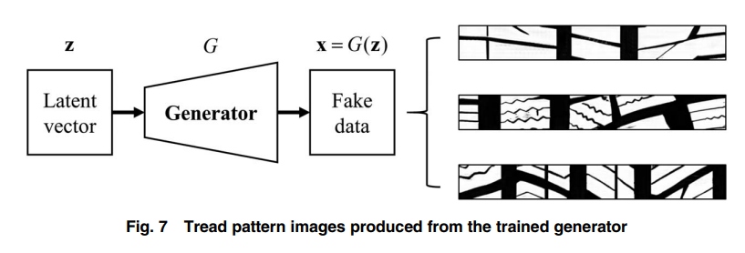
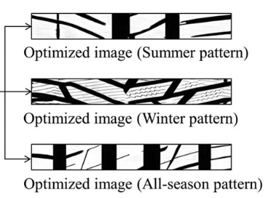
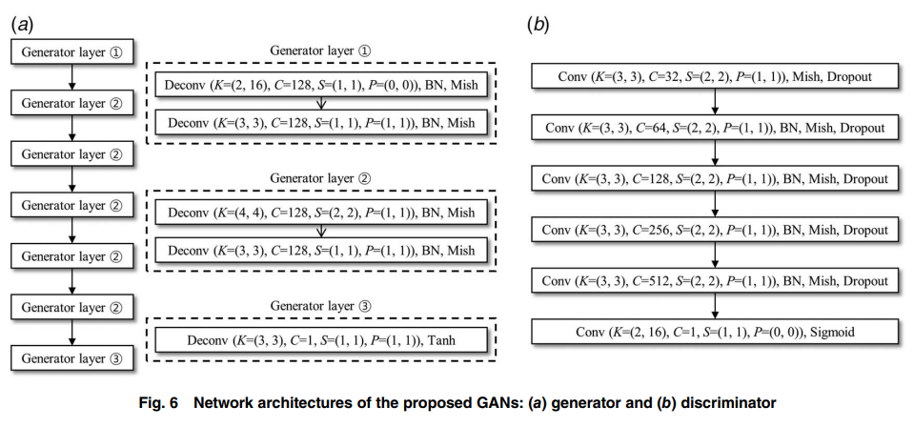
Case study with 25 generations of i-phones and conclusion
1)
Conclusion (Contribution)
Conceptual design에 기존 designer 와 engineer의 iteration을 AI를 통해 해결하고자 함.
이 때에 있어, 데이터 부족의 현상을 GAN이라는 모델을 활용하여 해결함
문제 상황에 맞게, 기존 GAN모델을 수정함. (분야에 맞게, 모델을 변경하고자 함)
Limitation
2)
Conceptual design 이라곤 했지만, tire의 경우 tread가 가장 핵심 component 로 비교적 쉬운 문제와, 한 component만 다룸으로써 이를 해결하고자 함.
Notes:
1) 강직도, 2) 수막현상 3) 눈에 미끄러지지 않는능력 4) 진행방향이 흐트러지는 형상 5) continuity in the vertical

Slide 12
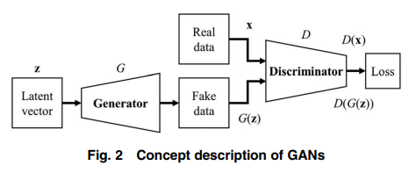

부록 GAN (Generative Adversarial Networks)

